Slide 1
Lezione 8 Le Forme di Stato Le forme di Stato
Istituzioni di Diritto pubblico
Prof. Paolo Zicchittu
Dott.ssa Tania Pagotto
tania.pagotto@unimib.it

Slide 2
Ricordate che…
Lo Stato è l’unico soggetto che può imporre il rispetto delle sue regole di condotta a tutte le persone (fisiche e giuridiche) e a tutti gli altri ordinamenti giuridici che si trovano sul suo territorio.
Lo stato esercita la sovranità ovvero detiene una posizione di supremazia.
Esempio: art. 1, comma 1, lett. b) del d.P.C.m. 22 marzo 2020:
sono sospese tutte le attività produttive industriali e commerciali, ad eccezione di quelle indicate nell’allegato 1 e salvo quanto di seguito disposto;
è fatto divieto a tutte le persone fisiche di trasfe- rirsi o spostarsi, con mezzi di trasporto pubblici o privati, in un comune diverso rispetto a quello in cui attualmente si trovano, salvo che per comprovate esigenze lavorative, di assoluta urgenza ovvero per motivi di salute».
Quali libertà e diritti costituzionali sono stati ristretti?
In favore di che cosa?

Slide 3
Un viaggio nel tempo tra le forme di stato
Definizione di forma di Stato
Rapporto che si crea tra chi governa e chi viene governato
L’insieme dei principi e dei valori a cui lo Stato ispira la sua azione

Slide 4
«Stato»
Machiavelli, Il Principe (1513)
Stato come istituzione politica. In precedenza il termine indicava solo i ceti.
Rinascimento (XV-XVI secolo)
Consolidamento delle monarchie nazionali. Come?
Apparato burocratico professionale (curia regis). Assemblee rappresentative dei ceti (stati generali).
Nell’accezione moderna, lo Stato è…

Slide 5
«Stato»
Popolo
Territorio
Autorità politica e governo stabile, che esercita un imperium → sovranità
Apparato amministrativo
Regole che costituiscono l’ordinamento giuridico

Slide 6
Le forme di stato nella storia
Stato assoluto
Stato liberale
Stato totalitario
Stato democratico-sociale

Slide 7
Lo Stato assoluto
Prima forma dello Stato moderno.
Nacque in Europa tra il quattrocento ed il cinquecento e si affermò nei due secoli successivi. Dopo la fase del consolidamento delle monarchie nazionali avvenuta nel Rinascimento.
1648. Pace di Westfalia e fine della Guerra dei Trent’anni. Nasce la cominità internazionale di stati indipendenti e sovrani.
Superiorem non recognoscens. Sovranità esterna.
Il sovrano è legibus solutus; i governati sono sudditi.
Michel de Montagne:
«Le leggi si mantengono in credito non perché giuste, ma perché sono leggi. Spesso son fatte da sciocchi».
Esempio: monarchia assolutista francese (Ancien régime)

Slide 8
Lo Stato assoluto
Luigi XIV. «L’Etat c’est moi». Ma più in teoria che in pratica. Va contestualizzato.
Sovranità interna e persistenza del sostrato feudale
Policentrismo politico
Norme di natura consuetudinaria (es.: successione al trono, lacune, fini interpretativi)
Funzioni esecutive: sovrano e consiglieri.
Potere legislativo: ordinanze.
La giurisdizione: forti prerogative per il sovrano.

Slide 9
L’eccezione della monarchia costituzionale inglese. La supremazia del parlamento.
Si rafforza la centralità del Parlamento come contropotere alla monarchia.
Normanni. Il consilium.
Nei primi secoli, l’assemblea parlamentare non esercitava funzioni legislative ma consultive, finanziarie e di erogazione di giustizia.
1534. Act of Supremacy. Enrico VIII passa per il Parlamento. Diventa così, oltre che Monarca, anche Capo della Chiesa anglicana.

Slide 10
L’eccezione della monarchia inglese
Nonostante gli sforzi degli Stuart, l’assolutismo non ha mai attecchito pienamente.
Ruolo centrale del parlamento
1641. Triennial Act. Il Parlamento doveva essere tenuto in sessione per almeno 50 giorni in tre anni.
1689. Bill of Rights. Integra il patto tra la monarchia e sovrano, fonda la legittimazione del monarca. Si avvia la fase della MONARCHIA COSTITUZIONALE

Slide 11
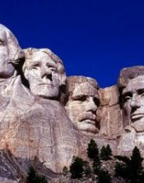
L’America e il costituzionalismo moderno
1776. Bill of Rights of Virginia.
1776. Dichiarazione di indipendenza.
1787. Costituzione federale.
Nella mente dei framers la Costituzione:
Nata per durare nel tempo
Testo rigido
Checks and balances
Federalismo vertical, dalla periferia al centro.
STATO FEDERALE.
1803. Marbury v. Madison. La costituzione è rigida. Nasce la constitutional review of legislation.

Slide 12
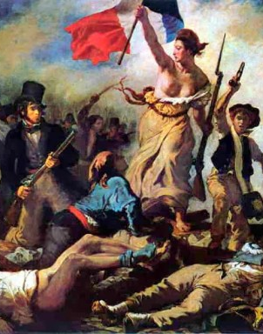
La Rivoluzione francese
Luigi XVI e gli Stati generali
L’Assemblea nazionale si autoproclama Assemblea costituente. Varie costituzioni.
14 luglio 1979. La presa della Bastiglia
26 Agosto 1789. Dichiarazione dei diritti dell’uomo.
MOMENTO AULICO DEL COSTITUZIONALISMO MODERNO.
1870. III Repubblica.

Slide 13
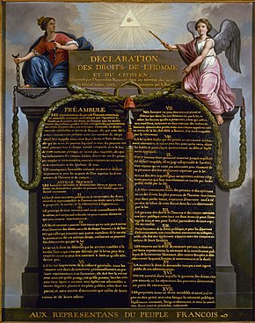
1978. Dichiarazione dei diritti dell’Uomo e del Cittadino
La legittimazione del potere politico deriva dal popolo.
Da sudditi a cittadini.
lo scopo dell’ordinamento è tutelare i diritti naturali e imprescrittibili.
La legge è la fonte principale, espressione della volontà comune.
L’effettività di una costituzione si basa su:
Precise garanzie
Separazione dei poteri

